Slide 1

Pengaruh Efikasi Diri dan Dukungan Guru Tahfidz terhadap Motivasi Menghafal Alquran
PROPOSAL SKRIPSI
(Pada Santri SMA Tahfidz Al Izzah Samarinda)
Muhammad Zaini
(NIM. 1502105051)

Slide 2
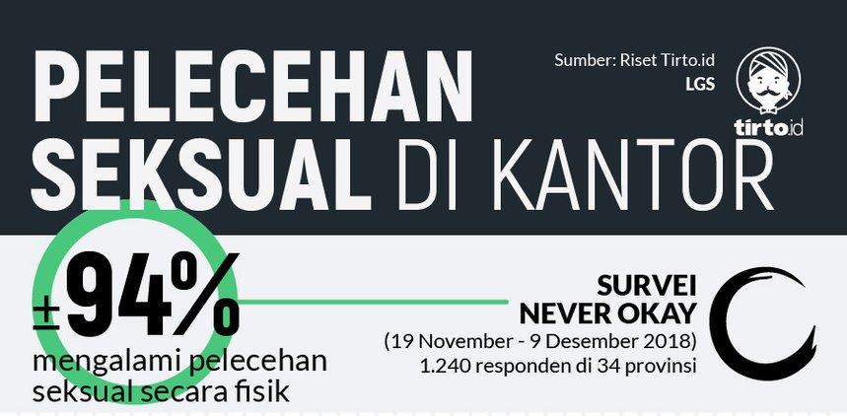
Latar Belakang - Bab 1
Mempertontonkan penyimpangan
Elite politik
Tokoh
Contoh: berbagai kasus korupsi
Sistem nilai rusak
Masyarakat
Diperkuat
Derasnya arus informasi
Memperlihatkan contoh buruk
Tidak diberi sanksi
Perlu suatu sistem pendidikan yang tepat sebagai upaya preventif untuk menjaga masyarakat dari kerusakan moral dan etika.
Solusi: Pendidikan berbasis agama
Menyadarkan masyarakat akan tanggung jawab atas setiap perbuatan yang dilakukannya semasa di dunia (Dhofier, 2011)
Belajar dari sumbernya: Kalam Allah (Alquran)
Memahami Alquran: Menghafalkannya
SMA Tahfidz Al-Izzah Samarinda
Siswono (dalam Eksa, 2017)
Bekal menghafal: waktu yang panjang dan usaha terus-menerus (Sa'dullah, 2008)
Hasil Wawancara (Kamis, 13 Desember 2018)
Semangat menghafal Alquran (rendah) - Niat menghafal (rendah) - Kesungguhan mencapai target (rendah) - Bermain-main dalam menghafal - Pikiran negatif - Bosan dengan rutinitas - Mengantuk ketika menghafal
Survey Never Okay (Adam, 2019)

Slide 3
Hasil Screening Motivasi Menghafal Alquran (67 santri)
Hasil Screening Efikasi Diri (67 santri)
Indikator | Tinggi | Rendah
Memiliki kesungguhan dalam usaha | 43% | 57%
Yakin dapat menyelesaikan target yang telah ditentukan | 57% | 43%
Terbiasa dengan rutinitas | 22% | 78%
Inisiatif menghafal Alquran ketika liburan | 49% | 51%
Inisiatif menghafal Alquran ketika waktu luang | 39% | 61%
Tidak merasa putus asa | 51% | 49%
Rata-rata | 44% | 56%
Indikator | Tinggi | Rendah
Memiliki harapan sehingga terus berjuang | 42% | 58%
Yakin atas kemampuan diri | 45% | 55%
Yakin mampu menyelesaikan tugas walaupun sulit | 45% | 55%
Rata-rata | 44% | 56%
Ada beberapa guru yang jarang memberikan dukungan kepada santrinya dalam bentuk motivasi menghafal Alquran.
Hasil wawancara (Sabtu, 26 Januari 2019)
Faktor motivasi belajar (Santrock, 2014)
Internal
Tujuan
Persepsi tentang kecerdasannya
Keyakinan akan kemampuannya
Eksternal
BAB 1
PENDAHULUAN

Slide 4
Rumusan Masalah
Tujuan Penelitian
Apakah ada pengaruh efikasi diri dan dukungan guru tahfidz terhadap motivasi menghafal Alquran santri SMA Tahfidz Al-Izzah Samarinda?
Apakah ada pengaruh efikasi diri terhadap motivasi menghafal Alquran santri SMA Tahfidz Al-Izzah Samarinda?
Apakah ada pengaruh dukungan guru tahfidz terhadap motivasi menghafal Alquran santri SMA Tahfidz Al-Izzah Samarinda?
Untuk mengetahui pengaruh efikasi diri dan dukungan guru tahfidz terhadap motivasi menghafal Alquran santri SMA Tahfidz Al-Izzah Samarinda.
Untuk mengetahui pengaruh efikasi diri terhadap motivasi menghafal Alquran santri SMA Tahfidz Al-Izzah Samarinda.
Untuk mengetahui pengaruh dukungan guru tahfidz terhadap motivasi menghafal Alquran santri SMA Tahfidz Al-Izzah Samarinda.
Manfaat Penelitian
Teoretis
Penghafal Alquran → Pentingnya motivasi
Menambah pengetahuan → Bidang pendidikan
Praktis
Penghafal Alquran → Cara meningkatkan motivasi
Pertimbangan kebijakan → Meningkatkan kualitas
BAB 1
PENDAHULUAN

Slide 5
Motivasi Menghafal Alquran
Efikasi Diri
Dukungan Guru Tahfidz
Motivasi belajar adalah Keseluruhan daya penggerak psikis di dalam diri siswa yang menimbulkan kegiatan belajar, menjamin kelangsungan kegiatan belajar dan memberikan arah pada kegiatan belajar itu demi mencapai suatu tujuan (Winkel, 2012).
Alquran adalah firman-firman Allah Subhanahu wa Taala yang disampaikan oleh malaikat Jibril sesuai dengan redaksi-Nya kepada Nabi Muhammad Shallallahu Alaihi wa Sallam (Shihab, 2013).
Motivasi menghafal Alquran adalah keseluruhan daya penggerak baik dari dalam maupun dari luar diri individu dengan menciptakan perasaan untuk menyediakan kondisi-kondisi tertentu yang menjamin kelangsungan hidup dan memberikan arah pada kegiatan menghafal Alquran, sehingga dapat tetap tercapainya tujuan di dalam proses menghafal Alquran.
BAB 2
TINJAUAN PUSTAKA
Menghafal adalah berusaha meresapkan ke dalam pikiran agar selalu ingat (Kamus Besar Bahasa Indonesia, 2008).
Aspek motivasi belajar (Uno, 2008)
Hasrat dan Keinginan Berhasil
Dorongan dan Kebutuhan dalam Belajar
Harapan dan Cita-Cita Masa Depan
Penghargaan dalam Belajar
Kegiatan yang Menarik dalam Belajar
Lingkungan Belajar yang Kondusif

Slide 6
Motivasi Menghafal Alquran
Efikasi Diri
Dukungan Guru Tahfidz
Efikasi diri adalah suatu penilaian subyektif mengenai kemampuannya untuk melaksanakan atau mencapai tujuan tertentu (Ormrod, 2011).
Aspek Efikasi Diri
Besaran (magnitude/level)
Luas bidang (generality)
Kekuatan (strength)
(Bandura, 2002)
BAB 2
TINJAUAN PUSTAKA
Dukungan sosial berasal dari kata dukungan dan sosial. Dukungan adalah mengadakan atau menyediakan sesuatu untuk memenuhi kebutuhan orang lain; dan memberikan dorongan dan pengobaran semangat dan nasehat kepada orang lain dalam situasi pembuatan keputusan. Sedangkan sosial berarti hubungan antara dua orang atau lebih (Chaplin, 2009).
Dukungan guru tahfidz adalah suatu pemenuhan, dorongan, pengobaran semangat, dan nasehat dari guru tahfidz kepada santri.
Aspek Dukungan Sosial
Dukungan Emosional
Dukungan Penghargaan
Dukungan Instrumental
Dukungan Informasi
(Sarafino dan Timothy, 2012)

Slide 7
BAB 3 - METODE PENELITIAN
Metode kuantitatif, yaitu metode yang menjaring data kuantitatif (Wirawan, 2015).
Jenis penelitian
Identifikasi variabel
Populasi
Sampel
Dua variabel bebas (efikasi diri dan dukungan guru tahfidz) dan satu variabel terikat (motivasi menghafal Alquran).
Santri putra dan putri yang bersekolah di SMA Tahfizh Al Izzah Samarinda berjumlah 67 siswa.
Santri putra dan putri yang bersekolah di SMA Tahfizh Al Izzah Samarinda berjumlah 67 siswa (semua populasi dijadikan sampel).

Slide 8
BAB 3 - METODE PENELITIAN
Pengambilan Sampel | Pengambilan sampel menggunakan cara sampel jenuh, yaitu seluruh anggota populasi akan diteliti (Sugiyono, 2015).
Metode Pengumpulan Data | Metode pengumpulan data yang digunakan adalah skala likert dengan lima pilihan jawaban; Sangat Setuju, Setuju, Ragu-Ragu, Tidak Setuju, Sangat Tidak Setuju. Rentang skor favorable adalah 5-1 sedangkan untuk unfavorable adalah 1-5.
Validitas dan Reliabilitas | Jenis validitas yang digunakan dalam penelitian ini adalah validitas konstruksi yang diteliti dari segi susunan aspek. Kaidah validitas yang digunakan adalah 0,300; sedangkan uji reliabilitas menggunakan teknik Alpha Cronbach dengan nilai minimal 0,700.
Teknik Analisa Data | Analisa data yang dilakukan untuk pengolahan data penelitian adalah dengan menggunakan analisis regresi untuk mengetahui seberapa besar hubungan dan kemampuan prediksi kedua variabel bebas terhadap variabel terikat; menggunakan Statistical Program for Social Science (SPSS) versi 20 untuk Windows.

Slide 9
Terima Kasih

